Slide 1
АНАЛІЗ ЕФЕКТИВНОСТІ РЕДУКЦІЇ БАРЕТА ПРИ МНОЖЕННІ ЕЛЕМЕНТІВ ПОЛЯ GF(2^{M}) В ПОЛІНОМІАЛЬНОМУ БАЗИСІ
Учень групи ОП-8 13/14
ДНЗ ХВПУ № 6
Кравець В.Є.
Науковий керівник:
Викладач інформатики
ДНЗ ХВПУ № 6
Подвойська Л.М.

Slide 2
Актуальність проблеми
Головним завданням, яке необхідно реалізувати з метою оптимізації криптографічних операцій є модульне множення великих чисел. В основі всіх модулярних операцій лежить необхідність знаходження залишку від ділення результату операції на модуль.
При використанні великих чисел операція ділення є найбільш трудомісткою й вимагає найбільшого часу виконання. Тому, постановкою завдання є реалізація ефективних алгоритмів виконання операції модульного множення без використанні операції ділення.

Slide 3
Науковий апарат
Об’єкт дослідження: Редукція Барретта при множенні елементів поля GF(2^{m}) в поліноміальному базисі
Предмет дослідження: Аналіз даних з метою оцінки швидкодії алгоритму при реалізації криптоперетворень
Мета дослідження: Провести аналіз редукції Барретта при множенні елементів поля GF(2^{m}) в поліноміальному базисі, на основі розробленого програмного забезпечення.

Slide 4
Завдання
Здійснити теоретичний аналіз алгоритму Ель-Гамаля, методу Барретта та Монтгомері
Розробити програмне забезпечення для обробки експериментальных даних та побудувати графіки залежностей їх ефективності від розмірності оброблюваних чисел
Провести порівняльний аналіз даних з метою оцінки швидкодії алгоритму при реалізації крипто перетворень

Slide 5
1. ОПЕРАЦІЇ З ПОЛІНОМАМИ
1.1. Додавання i множення - кiльце полiномiв над полем
На множинi формальних степеневих рядiв над кiльцем визначенi операцiї додавання та множення наступним чином:
Полiноми степеня, що не перевищує дане число, утворюють лiнiйний простiр. Базисом в просторi полiномiв степеня 6 або менше є полiноми 1, x, x², x³, x⁴, x⁵, x⁶ - цей простiр 7- вимiрний.

Slide 6
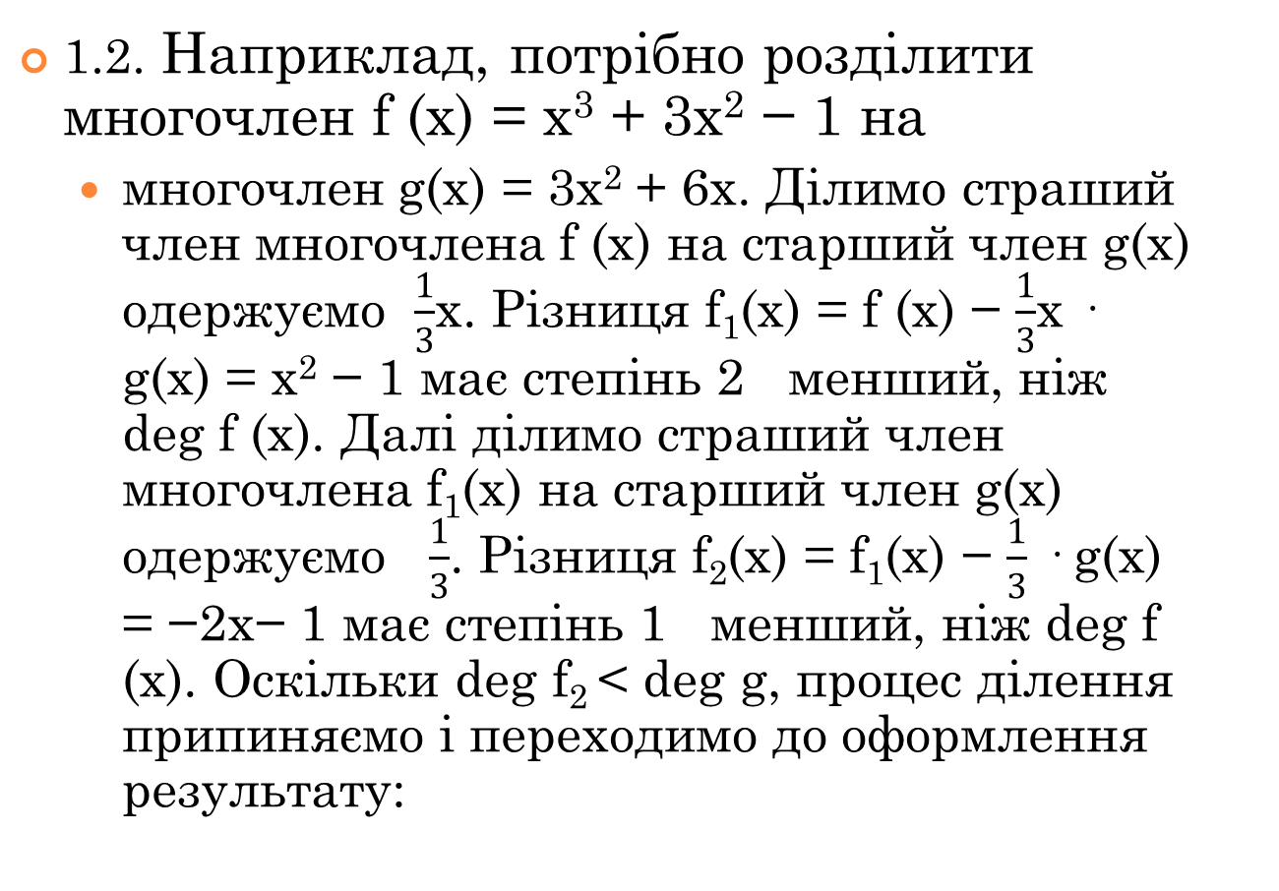
1. ОПЕРАЦІЇ З ПОЛІНОМАМИ
1.2. Наприклад, потрiбно роздiлити многочлен f (x) = x³ + 3x² − 1 на
многочлен g(x) = 3x² + 6x. Дiлимо страший член многочлена f (x) на старший член g(x) одержуємо $\frac{1}{3}$x. Рiзниця f₁(x) = f (x) − $\frac{1}{3}$x · g(x) = x² − 1 має степiнь 2 менший, нiж deg f (x). Далi дiлимо страший член многочлена f₁(x) на старший член g(x) одержуємо $\frac{1}{3}$. Рiзниця f₂(x) = f₁(x) − $\frac{1}{3}$ · g(x) = −2x− 1 має степiнь 1 менший, нiж deg f (x). Оскiльки deg f₂ < deg g, процес дiлення припиняємо i переходимо до оформлення результату:

Slide 7
1. ОПЕРАЦІЇ З ПОЛІНОМАМИ
1.3. Факторкiльця по iдеалу. Шифрування
З числом 2 можна пов’язати множину парних чисел. Також з будь-яким числом можна пов’язати множину чисел, що дiляться на це число. Так утворе- нi множини мають особливостi: вони самi утворюють кiльце, а якщо будь-яке число помножити на число iз видiленої множини, то одержуємо знову елемент iз видiленої множини. Такий зв’язок дозволив використати термiн “iдеальне, уявне число“ або “iдеал“ для пiдмножин кiльця, якi задовольняють двi умови:
пiдмножина сама є кiльцем;
якщо елемент iз всього кiльця помножити на елемент пiдмножини, то одержиться знову елемент пiдмножини.

Slide 8
2. АЛГЕБРАЇЧНІ РОЗШИРЕННЯ ПОЛІВ
2.1. Поля. Простi поля, Простi скiнченнi поля
В iнформатицi найпоширенiшим скiнченним полем є поле класiв лишкiв по модулю два GF (2). Це поле мiстить два елементи 0 та 1. Для кожного натурального m ≥ 1 iснує i до того ж єдине (з точнiстю до iзоморфiзму) поле з 2^{m} елементами. Його позначають GF (2^{m}) i називають полем Галуа з 2^{m} елементами. Iнших розширень поля GF (2) немає.

Slide 9
2. АЛГЕБРАЇЧНІ РОЗШИРЕННЯ ПОЛІВ
2.2. Розширення полiв
Для прикладу, виберемо незвiдний над полем рацiональних чисел многочлен f (x) = x³ +2. Сформулюємо вимогу - i³ +2 = 0, i³ = −2. Нове поле, розширення поля рацiональних чисел, складається iз многочленiв степеня 2 або менше. Так вирази a = 7i² − 2i + 3, b = −i² + 1 є елементами нового поля. Для так вибраних елементiв a, b буде
a+b = 6i² −2i+4, ab = −7i⁴ +7i² +2i³ −2i−3i² +3 = −7i⁴ +2i³ +4i² −2i+3.
Оскiльки
−7i⁴ + 2i³ + 4i² − 2i + 3 = (i³ + 2) · (−7i + 2) + (4i² + 12i + 3)
i i³ + 2 = 0, то ab = 4i² + 12i + 3, Факт, що приєднуваний елемент є коренем певного многочлена пiдкрелюється словосполукою “алгебричне“ розширення.

Slide 10
2. АЛГЕБРАЇЧНІ РОЗШИРЕННЯ ПОЛІВ
2.3. Поле Галуа GF (2^{m})
Результат c = (c₀, c₁, . . . , c_{m˘1}). :
1. Set x ← a.
2. Set y ← b.
3. For k from 0 to m – 1 do
3.1 Compute via matrix multiplication c_{k} := x · M · y^{tr} where y^{tr} denotes the matrix transpose of the vector y.
3.2 Set x ← LeftShift(x) and y ← LeftShift(y), where LeftShift (лiвий зсув) denotes the circular left shift operation.
4. Output c = (c₀, c₁, · · · c_{m˘1}).

Slide 11
3. АНАЛІЗ РЕДУКЦІЇ БАРРЕТТА ПРИ МНОЖЕННІ ЕЛЕМЕНТІВ ПОЛЯ GF(2^{m}) В ПОЛІНОМІАЛЬНОМУ БАЗИСІ
3.1. Поле Галуа GF(2^{m}), його полiномний i нормальний базиси
На першому етапi шукаємо добуток a(x) · b(x) як звичайних многочленiв:
a(x) · b(x) = (x⁶ + x⁴ + x² + x + 1) · (x⁷ + x + 1) = x¹³ + x¹¹ + x⁹ + +x⁸ + x⁷ + x⁷ + x⁵ + x³ + x² + x + x⁶ + x⁴ + x² + x + 1 = x¹³ + x¹¹ + +x⁹ + x⁸ + x⁶ + x⁵ + x⁴ + x³ + 1
Пiсля цього переходять до другого етапу знаходиться остача вiд дiлення
a(x) · b(x) на f (x):
a(x) · b(x) = f (x) · (x⁵ + x³) + (x⁷ + x⁶ + 1).
Вiдповiддю, тобто добутком a(x) ∗ b(x) в полi GF (256) призначається остача (x⁷ + x⁶ + 1), тобто вiдповiддю буде
a(x) ∗ b(x) = x⁷ + x⁶ + 1.

Slide 12
3. АНАЛІЗ РЕДУКЦІЇ БАРРЕТТА ПРИ МНОЖЕННІ ЕЛЕМЕНТІВ ПОЛЯ GF(2^{m}) В ПОЛІНОМІАЛЬНОМУ БАЗИСІ
3.2. Метод редукцiї Барретта
Алгоритм
Попереднє обчислення
1. Припускаємо, що модуль n ∈ N такий, що n ≥ 3 i n не є степенем числа 2 (якщо є степенем, тодi пряме знаходження ab mod n здiйснюється лише зсувом).
2. Вибираємо таке число k ∈ N, що 2^{k} > n. (Найменшим можливим є
k = [log₂ n].)
3. Обчислюємо r = [$\frac{4^{k}}{n}$] . Це i є наперед обчислюваний множник.
Редукцiя
1. Нам дано число x ∈ N таке, що 0 ≤ x < n², i яке ми повиннi редукувати по модулю n.
2. Обчислюємо t = x – [$\frac{xr}{4^{k}}$] n.
3. Записуємо вiдповiдь: Якщо t < n, то вiдповiддю є t, а якщо t ≥ n, то вiдповiддю є t − n.

Slide 13
3. АНАЛІЗ РЕДУКЦІЇ БАРРЕТТА ПРИ МНОЖЕННІ ЕЛЕМЕНТІВ ПОЛЯ GF(2^{m}) В ПОЛІНОМІАЛЬНОМУ БАЗИСІ
3.3. Використання редукцiї Барретта при множеннi в полях GF (2^{m})
Далi послiдовнiсть a розглядається як двiйковий запис a числа
$\overline{a}$ = a(2) = a₀ + a₁ · 2 + a₂ · 2² + . . . + a_{k} · 2^{k}.
Будем використовувати те, що для будь-яких многочленiв a(x), b(x)
a(2) · b(2) = (ab)(2), $\overline{a}$ · $\overline{b}$ = $\overline{ab}$.

Slide 14
4. ПОРІВНЯЛЬНИЙ АНАЛІЗ МЕТОДІВ МОДУЛЯРНОЇ РЕДУКЦІЇ
У якості мови програмування для розробки програмного забезпечення використовувалась мова С++.
У якості середовища розробки була обрана Netbeans 8.0.2. З компіляторів був обраний Cygwin 4.1.
Експерименти проводилися на комп'ютері Lenovo G505s.
Характеристики:
1. Процесор AMD A10 5750M.
2. Кількість ядер: 4.
3. Частота: 2.5 ГГц.
4. Розмір оперативної пам'яті: 4096 Мб.
За результатами її роботи були отримані таблиці з результатами обробки експериментальных даних, а також побудовані графіки залежностей їх ефективності від розмірності оброблюваних чисел.

Slide 15
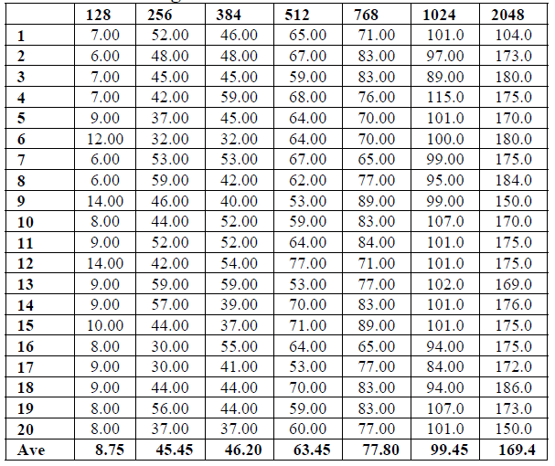
4. ПОРІВНЯЛЬНИЙ АНАЛІЗ МЕТОДІВ МОДУЛЯРНОЇ РЕДУКЦІЇ
Таблиця 4.1 – Класичний алгоритм

Slide 16
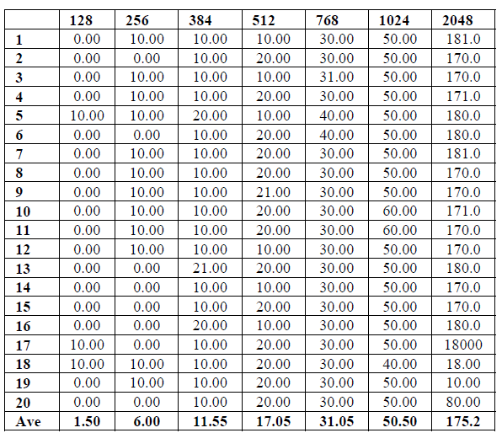
4. ПОРІВНЯЛЬНИЙ АНАЛІЗ МЕТОДІВ МОДУЛЯРНОЇ РЕДУКЦІЇ
Таблиця 4.2 – Алгоритм Барретта

Slide 17
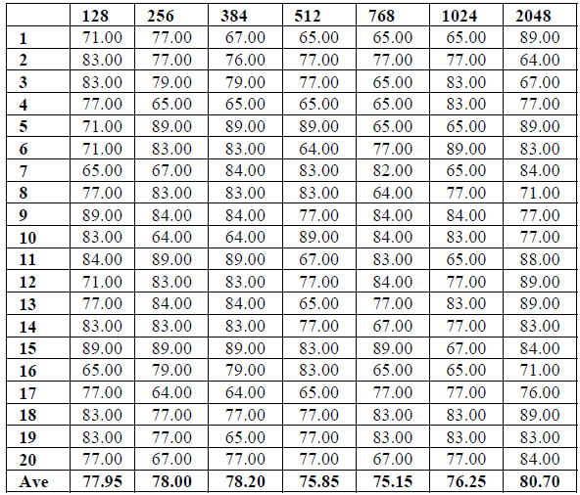
4. ПОРІВНЯЛЬНИЙ АНАЛІЗ МЕТОДІВ МОДУЛЯРНОЇ РЕДУКЦІЇ
Таблиця 4.3 – Алгоритм Монтгомері

Slide 18
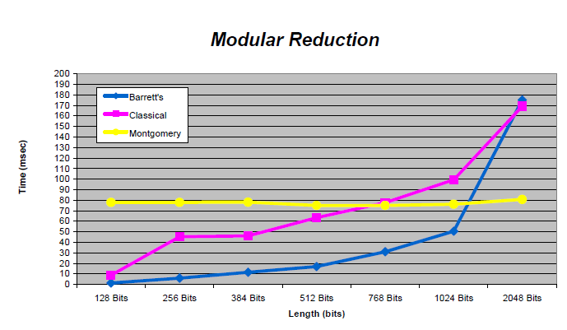
4. ПОРІВНЯЛЬНИЙ АНАЛІЗ МЕТОДІВ МОДУЛЯРНОЇ РЕДУКЦІЇ
Рисунок 4.1 – Порівняльний аналіз методів редукції

Slide 19
Висновки
Графік для алгоритму редукції Монтгомері є майже постійна лінія, що не показує жодної залежності між часовим виконанням та довжиною аргументу. Це пов'язано з тим, що редукція Монтгомері передбачає модульне множення R-1 незалежно від значення аргументу.
Графіки для класичного та Барретт методів майже квадратична крива.
Кожен алгоритм має свої особливості, придатні для конкретної сфери засто-сування. Жоден єдиний алгоритм ідеально не підходить для рішення задач у великому діапазоні чисел.
Iз сказаного можна зробити висновок, що в полiномiальному базисi при одиничних застосуваннях редукцiї алгоритм Барретта може бути менш ефективним вiд iнших алгоритмiв, зокрема, вiд традицiйного.
Якщо потрiбно багато разiв застосовувати редукцiю по одному i тому ж не екстремально великому модулю, тодi алгоритм Барретта найкращий.

Slide 20
ДЯКУЮ ЗА УВАГУ!

